Slide 1
SOLID PRENSIPLERI
Mert YALCIN
10.02.2022

Slide 2
SOLID
Single responsibility principle
Open/Closed principle
Liskov Substitution Principle
Interface Segregation Principle
Dependency inversion principle

Slide 3
Single responsibility principle
Her method ve class’ın tek bir sorumluluğu olur.
Database işlemleri yapan bir class içerisinde log’lama işlemlerini yürüten işlemler konulmamalıdır.
Loglama class’ımız var ise bu class içerisinde loglama haricinde başka bir şeylerin dahil edilmemesi gerekir.

Slide 4
VIOLATION OF SINGLE RESPONSIBILTY

Slide 5
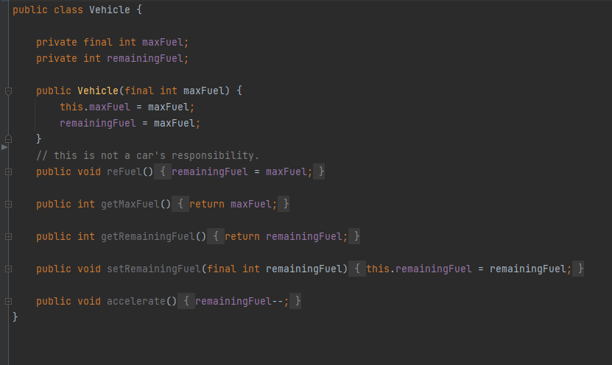

Slide 6
GOOD EXAMPLE OF SINGLE RESPONSIBILTY

Slide 7
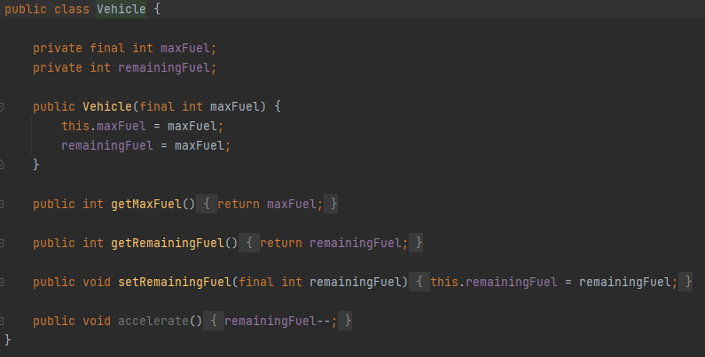

Slide 8
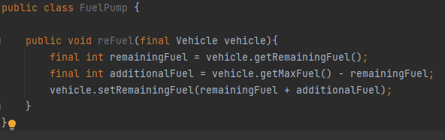

Slide 9
Open/Closed principle
Kodları değişime kapalı ama geliştirmeye açık şekilde kodlamak.
İlerde meydana gelebilecek isteklerde kodları değiştirmek yerine güncellememiz gerekir.

Slide 10
Violation of Open/Closed principle

Slide 11
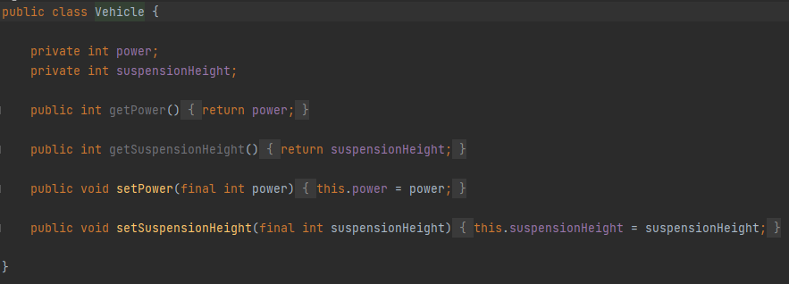

Slide 12


Slide 13
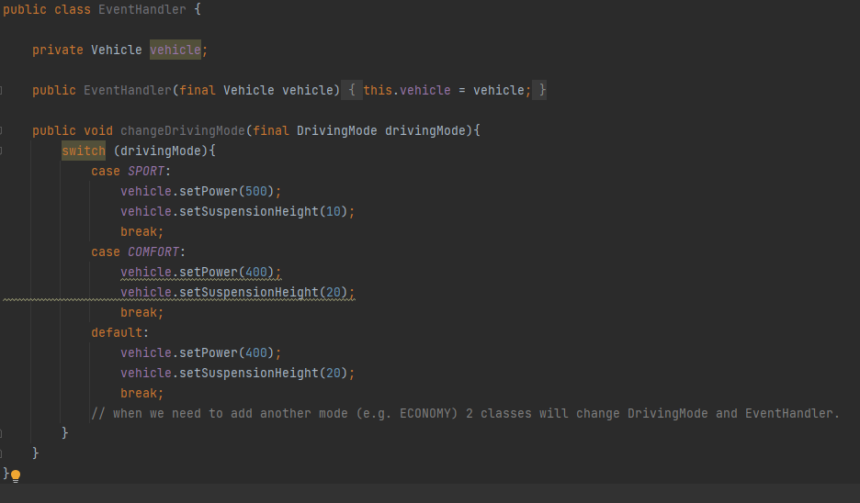

Slide 14
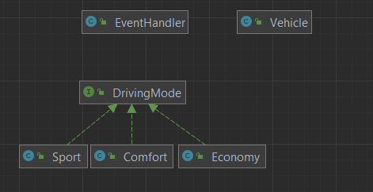
Good Example Open/Closed principle

Slide 15
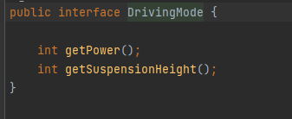

Slide 16
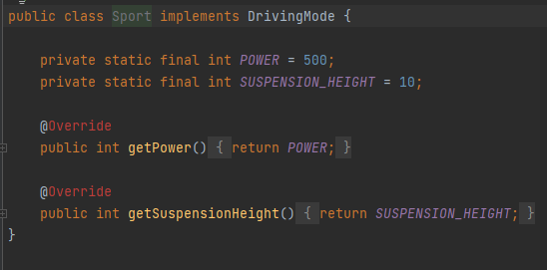

Slide 17
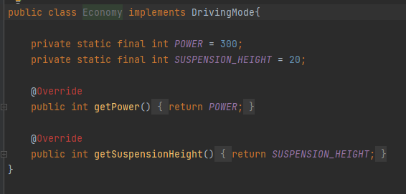

Slide 18
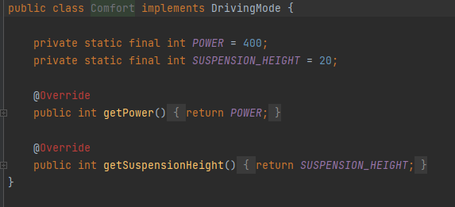

Slide 19
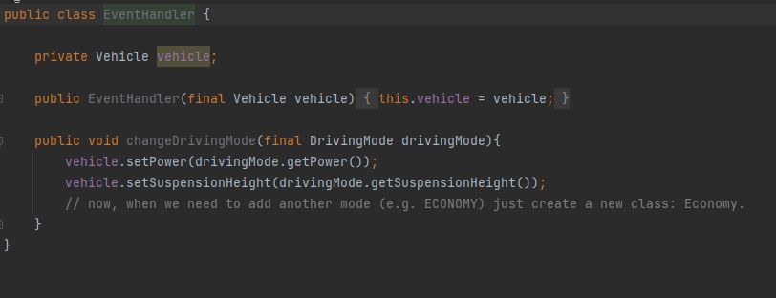

Slide 20
Liskov Substitution Principle
Alt sınıflardan oluşturulan nesneler üst sınıf nesneleriyle yer değiştirdiklerinde aynı davranışı göstermek zorundadır.
Türetilen sınıflar, türeyen sınıfların tüm özelliklerini kullanmak zorundadır.

Slide 21
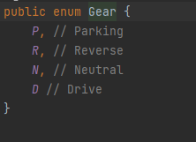
Violation of Liskov Substitution Principle

Slide 22
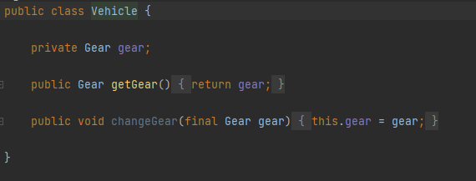

Slide 23
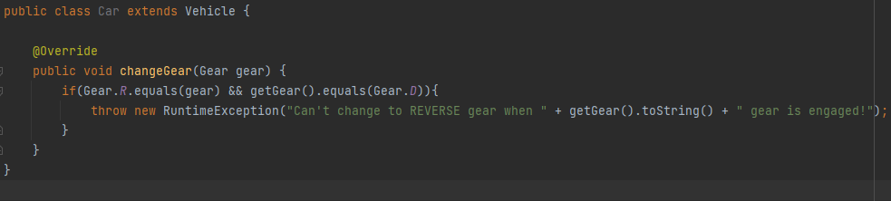

Slide 24
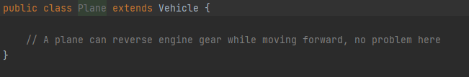

Slide 25
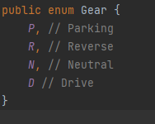
Good Example of Liskov Substitution Principle

Slide 26
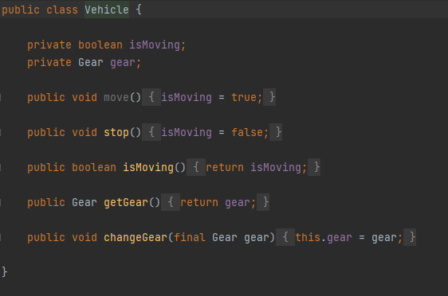

Slide 27
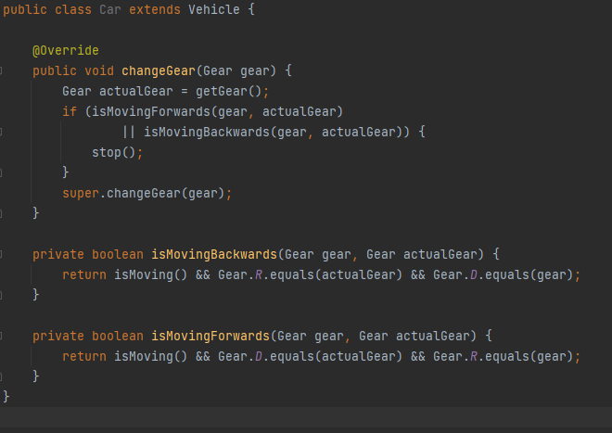

Slide 28
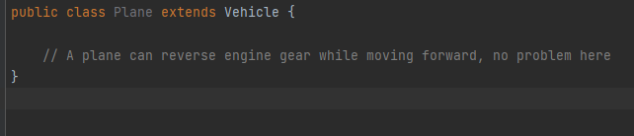

Slide 29
Interface segregation
Bir arayüze gereğinden fazla kullanılmayacak özellik eklenmemelidir.
Kullanılabilecek özellikler, metodlar eklenerek kullanılmalıdır.

Slide 30
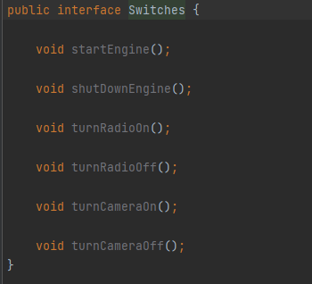
Violation

Slide 31
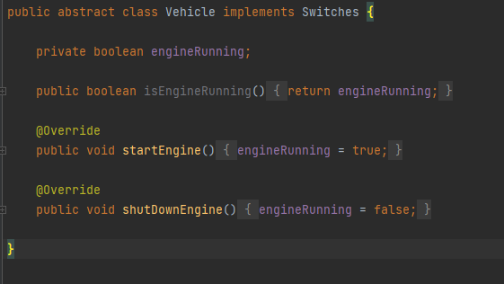

Slide 32
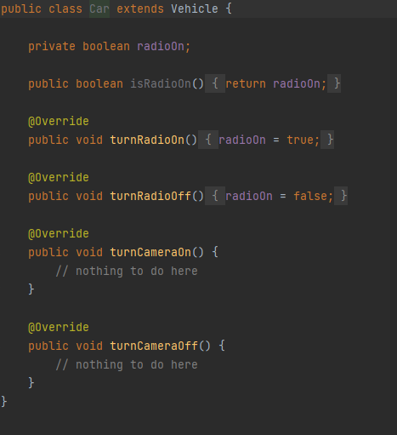

Slide 33
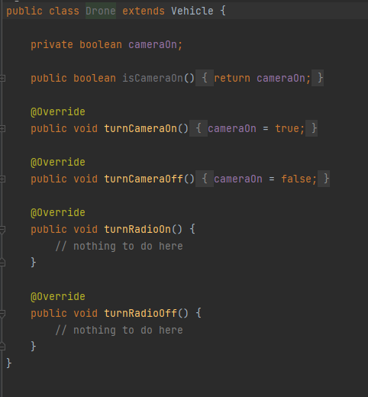

Slide 34
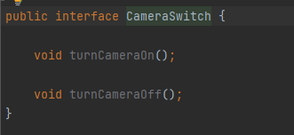
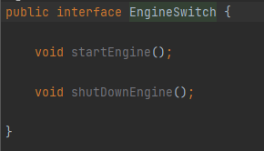
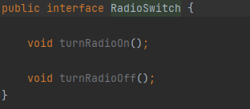
Good Example of Interface Segregation

Slide 35
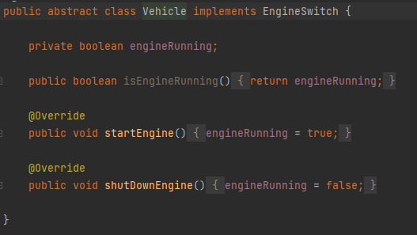

Slide 36
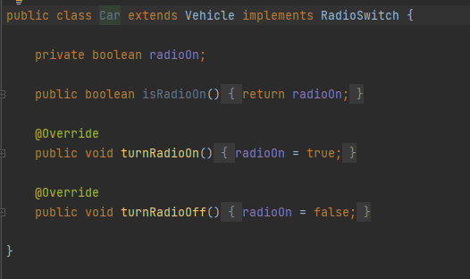

Slide 37
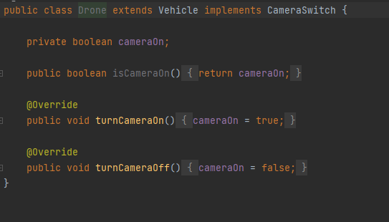

Slide 38
Dependecy Inversion
Bu prensibe göre de bir sınıf diğer bir sınıfa doğrudan bağımlı olmamalıdır.
Aralarındaki bağ soyut bir kavram üzerinden sağlanmalıdır.
Bu soyut kavram interface de olabilir abstract class da olabilir.

Slide 39
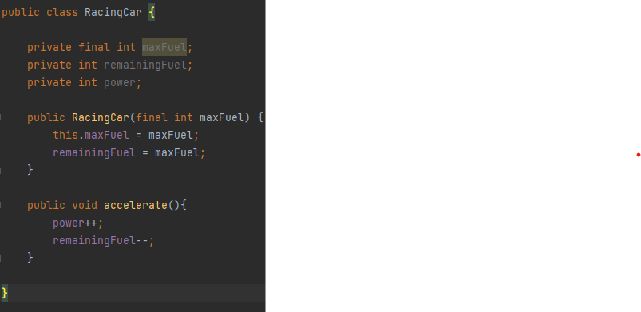
Violation of Dependecy Inversion

Slide 40
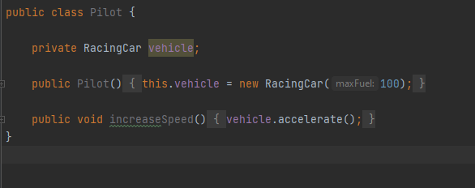

Slide 41
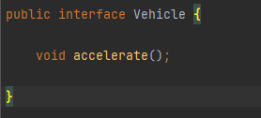
Good Example of Dependecy Inversion

Slide 42
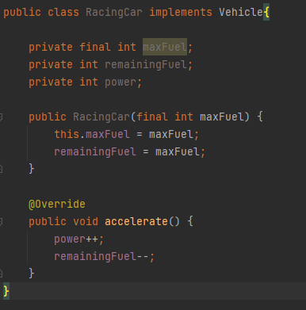

Slide 43
